Slide 1

Programmatūras testēšana
Tēma Nr.4 _Specifikācija
Uzdevumi

Slide 2
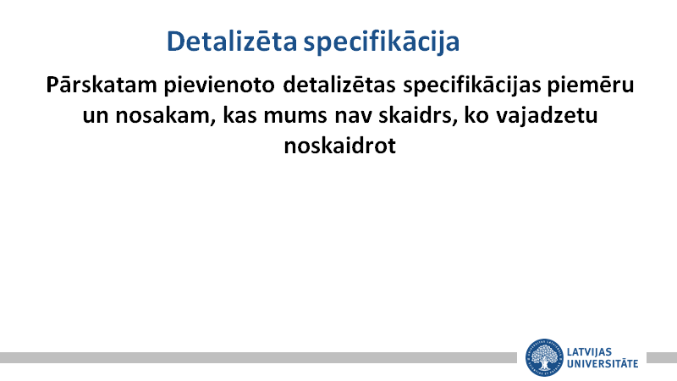

Slide 3
Paraugs ATM sistēmas prasībām
Projektējamā programmatūra kontrolēs simulētu automātisko bankomātu (ATM) ar magnētisko joslu lasītāju ATM kartes lasīšanai, tastatūru un displeju mijiedarbībai ar klientu, slotu aplokšņu ievietošanai, automātu skaidrā naudā (vairākkārtīgi) 20 ASV dolāri), printeris klientu kvīšu drukāšanai un ar taustiņu darbināms slēdzis, lai operators varētu iedarbināt vai apturēt mašīnu. Bankomāts sazināsies ar bankas datoru, izmantojot atbilstošu saziņas saiti. (Pēdējā programmatūra nav daļa no šīs problēmas prasībām.)
Bankomāts vienlaikus apkalpos vienu klientu. Klientam būs jāievieto bankomāta karte un jāievada personas kods (PIN) - tie abi tiks nosūtīti bankai apstiprināšanai katra darījuma ietvaros. Pēc tam klients varēs veikt vienu vai vairākus darījumus. Karte tiks saglabāta mašīnā, līdz klients norādīs, ka viņš / viņa nevēlas veikt turpmākus darījumus, un tajā brīdī tā tiks atgriezta - izņemot gadījumus, kas norādīti zemāk.
Bankomātam jāspēj klientam sniegt šādus pakalpojumus:
Klientam jāspēj veikt skaidras naudas izmaksa no jebkura piemērota konta, kas saistīts ar karti, reizinot 20 USD. Pirms skaidras naudas izsniegšanas jāsaņem bankas apstiprinājums.
Klientam jāspēj veikt depozītu jebkurā kontā, kas saistīts ar karti un kas sastāv no skaidras naudas un / vai čekiem aploksnē. Klients ievadīs depozīta summu bankomātā, veicot manuālu pārbaudi, kad operators no automāta izņems aploksni. Pirms fiziski pieņemt aploksni, jāsaņem bankas apstiprinājums.

Slide 4
Klientam jāspēj veikt naudas pārskaitījumu starp jebkuriem diviem ar karti saistītajiem kontiem.
Klientam jāspēj veikt bilances pieprasījumu par jebkuru kontu, kas saistīts ar karti.
Bankomāts katru darījumu paziņos bankai un iegūs pārbaudi, vai banka to ir atļāvusi. Skaidras naudas izņemšanas vai iemaksas gadījumā pēc darījuma fiziskas pabeigšanas (skaidras naudas izsniegšana vai aploksnes pieņemšana) tiks nosūtīts otrs ziņojums.
Ja banka konstatē, ka klienta PIN nav pareizs, klientam būs jāievada PIN, pirms darījums var turpināties. Ja klients nespēj veiksmīgi ievadīt PIN pēc trim mēģinājumiem, iekārta neatgriezeniski paturēs karti, un klientam būs jāsazinās ar banku, lai to atgūtu.
Ja darījums neizdodas kāda cita iemesla dēļ, izņemot nederīgu PIN, bankomāts parādīs problēmas skaidrojumu un pēc tam klientam vaicās, vai viņš / viņa vēlas veikt citu darījumu.
Bankomāts klientam izsniegs izdrukātu kvīti par katru veiksmīgo darījumu, norādot attiecīgā konta datumu, laiku, iekārtas atrašanās vietu, darījuma veidu, kontu (-us), summu un beigu un pieejamo (-os) atlikumu (-us). "pārskaitījumu konts).
Bankomātā būs operatora panelis ar atslēgu darbināmu slēdzi (atrodas bankas iekšpusē), kas ļaus operatoram sākt un pārtraukt klientu apkalpošanu. Kad slēdzis tiek pārvietots pozīcijā "izslēgts", iekārta tiks izslēgta, lai operators varētu noņemt depozīta aploksnes un atkārtoti ielādēt mašīnu ar skaidru naudu, tukšiem čekiem utt. Operatoram būs jāpārbauda un jāievada kopējā skaidras naudas summa. pirms sistēmas palaišanas no šī paneļa

Slide 5
Bankomāta problēmu domēna objekti
Šos objektus var identificēt, veicot domēna analīzi vispārējā domēnā, pie kura pieder mūsu problēma:
Materiālās vienības
Pati bankomāta iekārta, kas satur sekojošo
Displejs
Karšu lasītājs
Tastatūra
Bankomāts
Aploksnes akceptors
Kvīšu printeris
Operatora panelis
Klients
Bankomāta karte
Operators
Banka
Nemateriālās vienības
bankas konts
Notikumi
Darījums - ar šādām specializācijām
Skaidras naudas izņemšana
Depozīts
Pārskaitījums starp kontiem

Slide 6
Bilances izmeklēšana
Mijiedarbība
Sistēmas palaišana, ko veic operators
Klienta lietošanas sesija
Katrs iepriekš uzskaitīto darījumu veids būs saistīts ar lietotāja mijiedarbību.
Atkārtojiet nepareiza PIN ievadīšanu
Sistēmas palaišanas lietošanas gadījums
Sistēma tiek palaista, kad operators pagriež operatora paneļa slēdzi pozīcijā "ieslēgts". Operatoram tiks lūgts ievadīt skaidras naudas automātos esošo naudas summu. Tad var sākties klientu apkalpošana, kas beidzas vēlāk, kad operators pagriež slēdzi atpakaļ "izslēgtā" stāvoklī.
Sesijas izmantošanas gadījums
Sesija tiek sākta, kad klients automāta karšu lasītāja slotā ievieto bankomātu, kas nolasa karti, kad tā tiek ievietota. (Ja lasītājs nevar lasīt karti nepareizas ievietošanas vai bojātas svītras dēļ, karte tiek izstumta, tiek parādīts kļūdas ekrāns un netiek sākta neviena sesija.)
Klientam tiek lūgts ievadīt savu PIN un viņam ir atļauts veikt vienu vai vairākus darījumus, katru reizi opciju izvēlnē izvēloties darījuma veidu. Sesijas laikā tiks uzsākts atbilstošs darījuma izmantošanas gadījums un darījumam tiks norādīts klienta kartes numurs un PIN. Pēc katra veiksmīgā darījuma klientam tiek jautāts, vai viņš / viņa vēlētos veikt citu; pēc darījuma, kas neizdodas kāda cita iemesla dēļ, izņemot atkārtotu nederīga PIN ievadīšanu, tiek izpildīts neizdevušā darījuma paplašinājums. Kad klients veic darījumus, karte tiek izstumta no iekārtas un sesija beidzas.

Slide 7
Skaidras naudas izņemšanas darījuma izmantošanas gadījums
Skaidras naudas izņemšanas darījums tiek uzsākts sesijas laikā, kad klients izvēlas skaidras naudas izņemšanu iespējamo darījumu veidu izvēlnē. Iespējamo kontu izvēlnē klients izvēlas konta veidu, no kura izņemt (piemēram, pārbaudīt), un pēc tam iespējamo summu izvēlnē izvēlas summu dolāros. Sistēma pārbauda, ​​vai tai ir pietiekami daudz naudas, lai apmierinātu pieprasījumu. Ja nē, tā ziņo par neveiksmi sesijā, kas uzsāk neizdevušos darījumu paplašinājumu, lai ziņotu par problēmu. Ja ir pietiekami daudz skaidras naudas, tā nosūta klienta kartes numuru, PIN kodu, izvēlēto kontu un summu bankai, kura vai nu apstiprina, vai noraida darījumu. Ja darījums ir apstiprināts, mašīna izsniedz pareizo skaidras naudas daudzumu un izsniedz kvīti. Ja darījums tiek noraidīts nepareiza PIN dēļ, tiek izpildīts Nepareizs PIN paplašinājums. Par visiem pārējiem noraidījumiem tiek ziņots sesijai, kas sāk neizdevušos darījumu paplašinājumu. Bankai tiek paziņots, vai mašīna ir pilnībā veikusi apstiprinātu darījumu; ja tas ir pabeigts, banka pabeidz debetēt summu no klienta konta.
Depozīta darījuma izmantošanas gadījums
Depozīta darījums tiek uzsākts sesijas laikā, kad klients izvēlas depozītu iespējamo darījumu veidu izvēlnē. Iespējamo kontu izvēlnē klients izvēlas iemaksas veidu (piemēram, pārbaudi) un pēc tam izvēlas dolāra summu, ierakstot to uz tastatūras. Sistēma nosūta klienta kartes numuru, PIN kodu, izvēlēto kontu un summu bankai, kura vai nu apstiprina, vai noraida darījumu. Ja darījums ir apstiprināts, iekārta no klienta pieņem aploksni, kurā ir skaidra nauda un / vai čeki, un pēc tam izsniedz kvīti. (Ja klients noteiktā laika posmā neievieto aploksni, šī darbība iestājas noildze un depozīta transakcija tiek pārtraukta.) Ja darījums tiek noraidīts nepareiza PIN dēļ, tiek izpildīts Nepareizs PIN pagarinājums. Par visiem pārējiem noraidījumiem tiek ziņots sesijai, kas sāk neizdevušos darījumu paplašinājumu. Bankai tiek paziņots, vai mašīna ir pilnībā veikusi apstiprinātu darījumu; ja tas ir pabeigts, banka pabeidz kreditēt klienta kontu par summu - tas ir atkarīgs no operatora veiktas depozīta aploksnes satura manuālas pārbaudes.

Slide 8
Pārsūtīšanas darījuma izmantošanas gadījums
Pārsūtīšanas darījums tiek sākts no sesijas, kad klients izvēlas pārskaitījumu iespējamo darījumu veidu izvēlnē. Iespējamo kontu izvēlnē klients izvēlas konta veidu, no kura pārsūtīt (piemēram, pārbaudīt), izvēlas citu kontu, uz kuru pārskaitīt, un pēc tam izvēlas dolāra summu, ierakstot to uz tastatūras. Sistēma nosūta klienta kartes numuru, PIN, izvēlēto kontu un summas bankai, kas vai nu apstiprina, vai noraida darījumu. Ja darījums ir apstiprināts, mašīna izsniedz kvīti. Ja darījums tiek noraidīts nepareiza PIN dēļ, tiek izpildīts Nepareizs PIN paplašinājums. Par visiem pārējiem noraidījumiem tiek ziņots sesijai, kas sāk neizdevušos darījumu paplašinājumu. Banka uzskatīs darījumu par pabeigtu, tiklīdz tas būs apstiprināts.
Bilances izmeklēšanas darījuma izmantošanas gadījums
Bilances pieprasījuma darījums tiek uzsākts sesijas laikā, kad klients izvēlas bilances pieprasījumu iespējamo darījumu veidu izvēlnē. Klients izvēlas konta veidu, par kuru var uzzināt. Sistēma nosūta klienta kartes numuru, PIN un izvēlēto kontu bankai, kas vai nu apstiprina, vai noraida darījumu. Ja darījums ir apstiprināts, banka nosūta atlikumu mašīnai ar apstiprinājumu, un sistēma to izdrukā uz kvīts. Ja darījums tiek noraidīts nepareiza PIN dēļ, tiek izpildīts Nepareizs PIN paplašinājums. Par visiem pārējiem noraidījumiem tiek ziņots sesijai, kas sāk neizdevušos darījumu paplašinājumu.
Nederīgs PIN paplašinājums
Nederīgs PIN paplašinājums tiek sākts darījumā, kad banka ziņo, ka klienta darījums ir noraidīts nederīga PIN dēļ. Klientam ir atkārtoti jāievada PIN, un sākotnējais pieprasījums atkal tiek nosūtīts bankai. Ja banka tagad apstiprina darījumu vai noraida to kāda cita iemesla dēļ, sākotnējā lieta tiek turpināta; pretējā gadījumā atkārtojas PIN atkārtota ievadīšana. Kad PIN ir veiksmīgi ievadīts atkārtoti, tas tiek izmantots gan pašreizējam darījumam, gan visiem nākamajiem sesijas darījumiem.

Slide 9
Ja klients trīs reizes neievada pareizo PIN, karte tiek neatgriezeniski saglabāta, tiek parādīts ekrāns, kas par to informē klientu un iesaka viņam sazināties ar banku, un visa klienta sesija tiek pārtraukta.
Neizdevās transakcijas paplašinājums
Neveiksmīgs darījuma paplašinājums tiek sākts no sesijas, kad darījuma izmantošanas gadījumu neizdodas veiksmīgi pabeigt kāda cita iemesla dēļ, izņemot atkārtotus nederīga PIN ievadīšanu. Tiek parādīts ekrāns, kas informē klientu par problēmu, un klientam tiek jautāts, vai viņš / viņa vēlas veikt citu darījumu.
Bankomāts
Sistēmas iezīmēšana
Ieslēgts
Izslēgts
Skaidra nauda
ASV 2
1
32
4
ASV 3
https://docs.google.com/document/d/14KlKxu-yrGAsN7Lfn61bT2SATrgMkwNaWsJByTZNSLg/edit

Slide 10
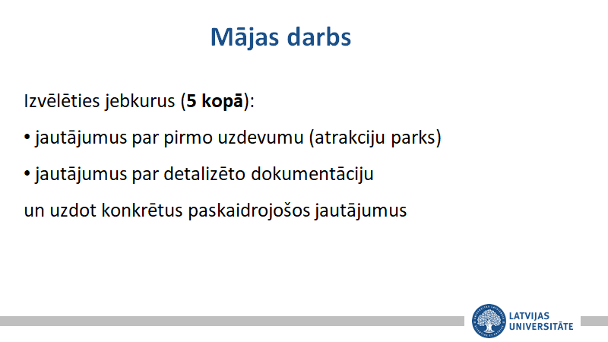

Slide 11
